Slide 1
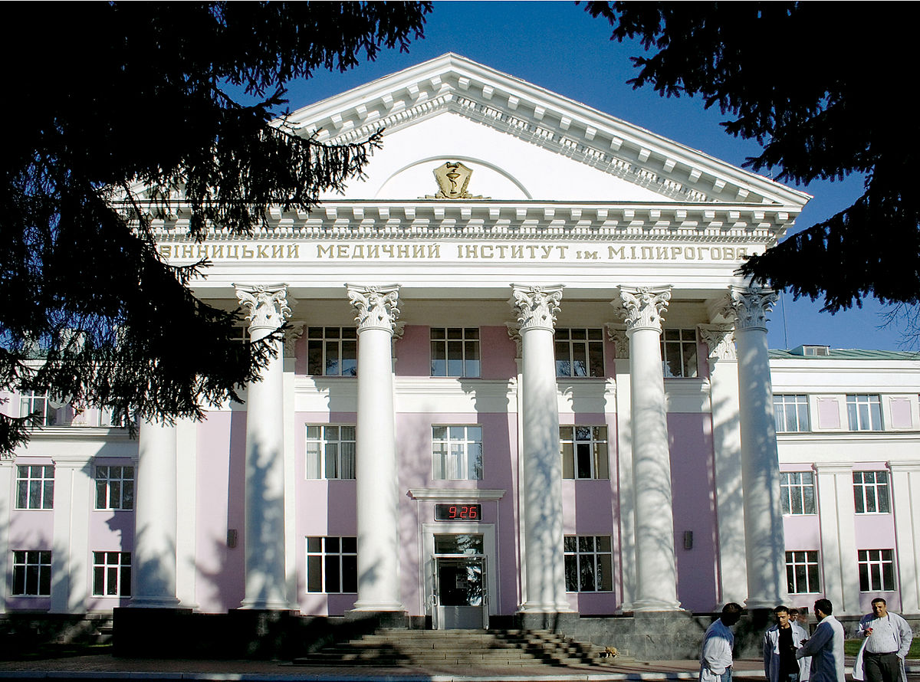
Вінницький національний медичний університет ім.М.І. Пирогова
Кафедра терапевтичної стоматології

Slide 2
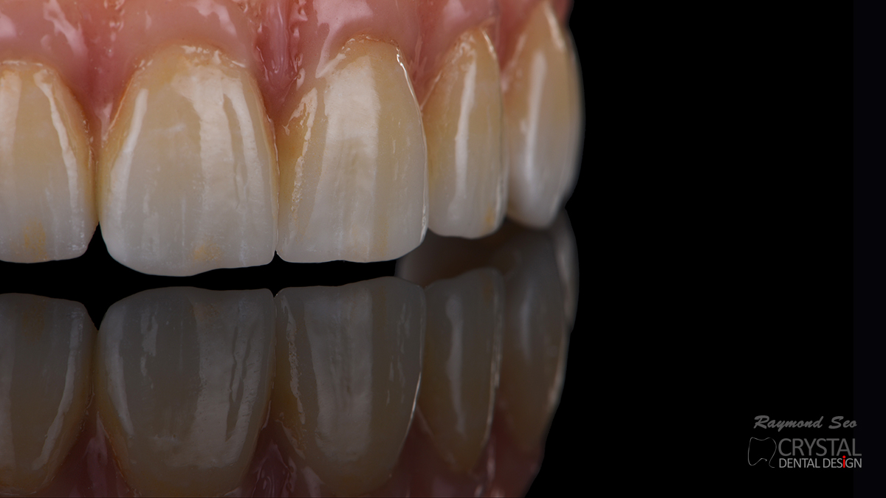
Назва дисципліни:
Основи естетичної реставрації зубів

Slide 3
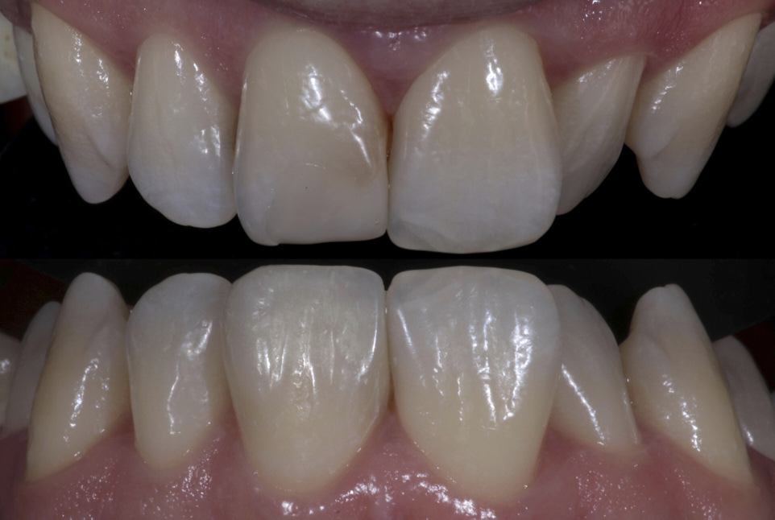
курсу
Мета
набуття теоретичних і практичних знань та умінь лікаря-стоматолога у галузі «Основи естетичної реставрації зубів», що проявляються у здатності діагностувати та лікувати стоматологічні захворювання шляхом проведення високохудожніх естетичних реставрацій

Slide 4
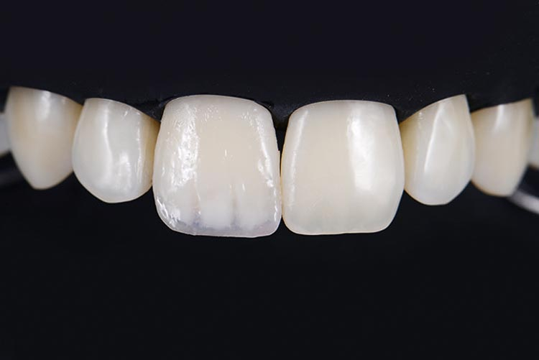
розвинути елементи художньої творчості (малюнок, ліплення, моделювання) і мануальні навички моделювання коронок зубів;
Завдання
Курсу
тренування розвитку сенсорної моторики і зорової пам'яті;
розвинути здатність до аналізу загальної конструкції коронки зуба, визначення основних пропорцій, оцінці мікрорельєфу і індивідуальних особливостей зубів;
навчання студентів сучасним методикам естетичної реставрації на фантомах голови з використанням новітніх фотокомпозитних матеріалів.

Slide 5
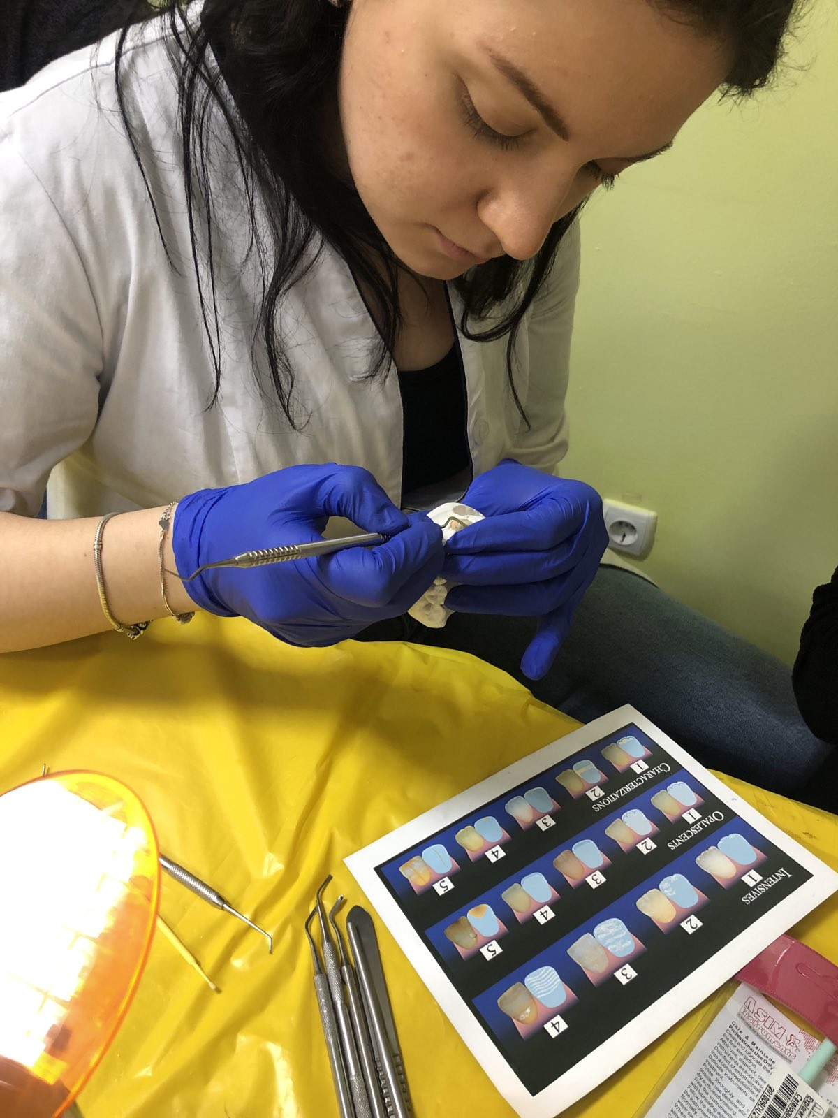

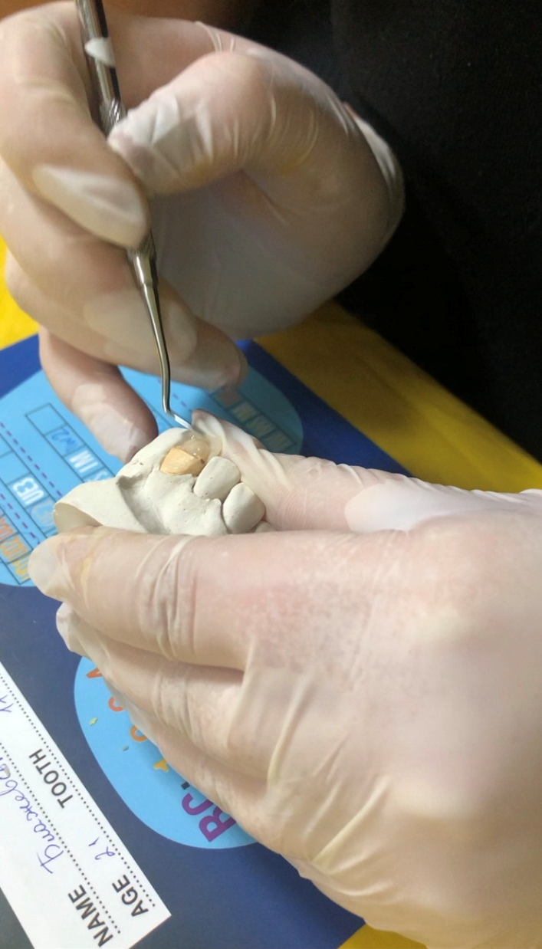

Slide 6
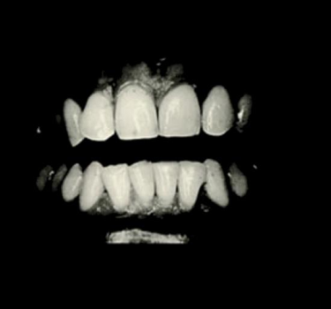
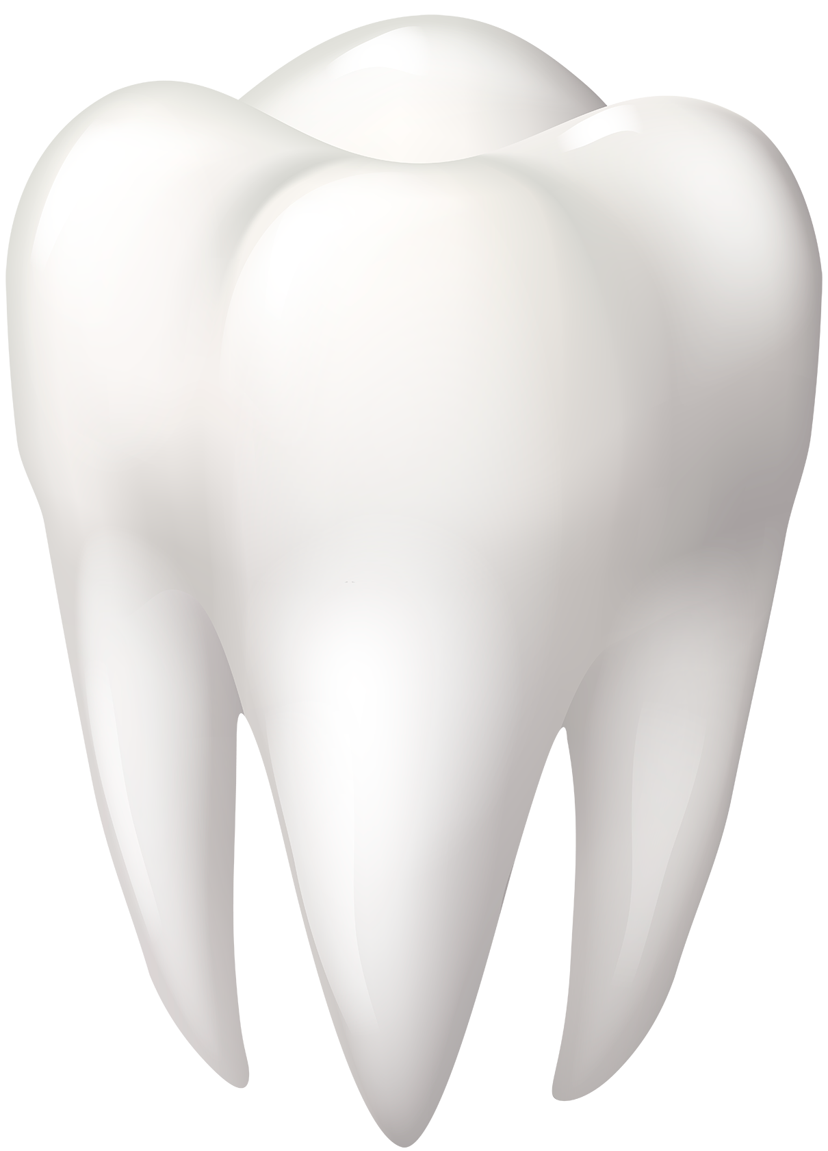
Короткий зміст
Поняття естетики та основи естетичного аналізу особи, форми коронок зубів.
Показання та протипоказання до прямої та непрямої реставрації зубів.
Естетичні та оптичні властивості зуба.
Побудова плану лікування. Фотопротокол та DSD – цифровий дизайн посмішки.
Ізоляція робочого поля при проведенні реставрації фронтальної та бокової груп зубів.
Сучасні методи обробки твердих тканин зубів.
Вибір матеріалу для проведення високоестетичних художніх реставрацій прямим методом.
Особливості застосування сучасних адгезивних систем IV, V, VI, VII поколінь.
Сучасні реставраційні техніки: біламінарна, стратифікаційна, біоміметична.
Естетичне моделювання фронтальної та бокової групи зубів.
Реставрація депульпованих зубів.
Відновлення контактного пункту фронтальних та бокових зубів.
Фінішна обробка реставрації та критерії якісної реставрації.

Slide 7
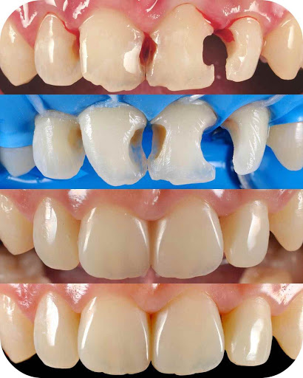
Результати навчання дисципліни:
Знати: клініку, діагностику, лікування та профілактику стоматологічних захворювань

Slide 8
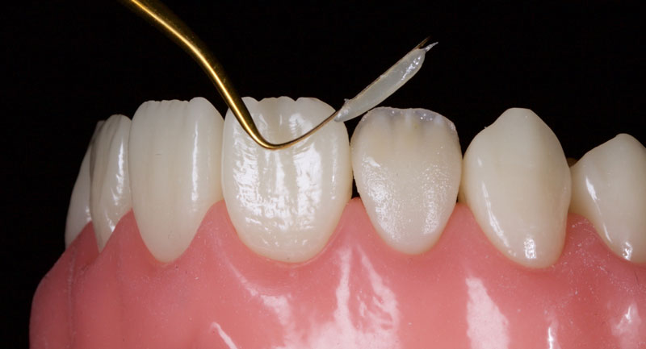
Вміти: поставити діагноз та провести терапію патології твердих тканин зубів з використанням основних методик реставрації

Slide 9
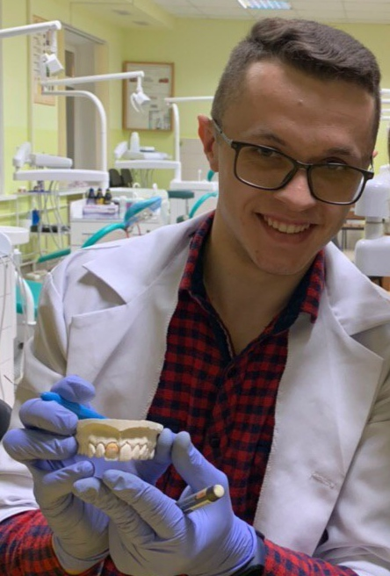
Здатен продемонструвати: знання і практичні навички з дисципліни

Slide 10
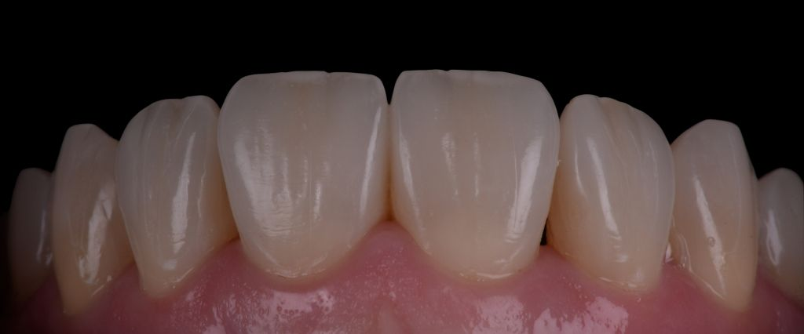
Володіти навичками: методик естетичної реставрації твердих тканин зубів

Slide 11
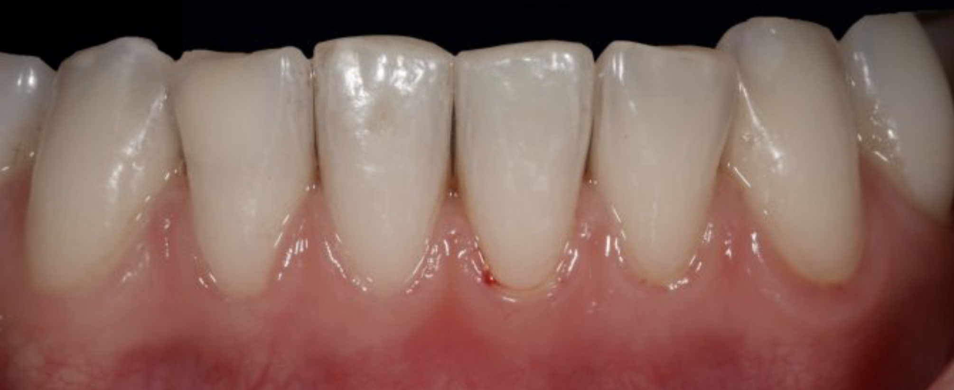
Самостійно вирішувати: питання створення плану обстеження та лікування пацієнта, що потребує естетичної реставрації зубів

Slide 12
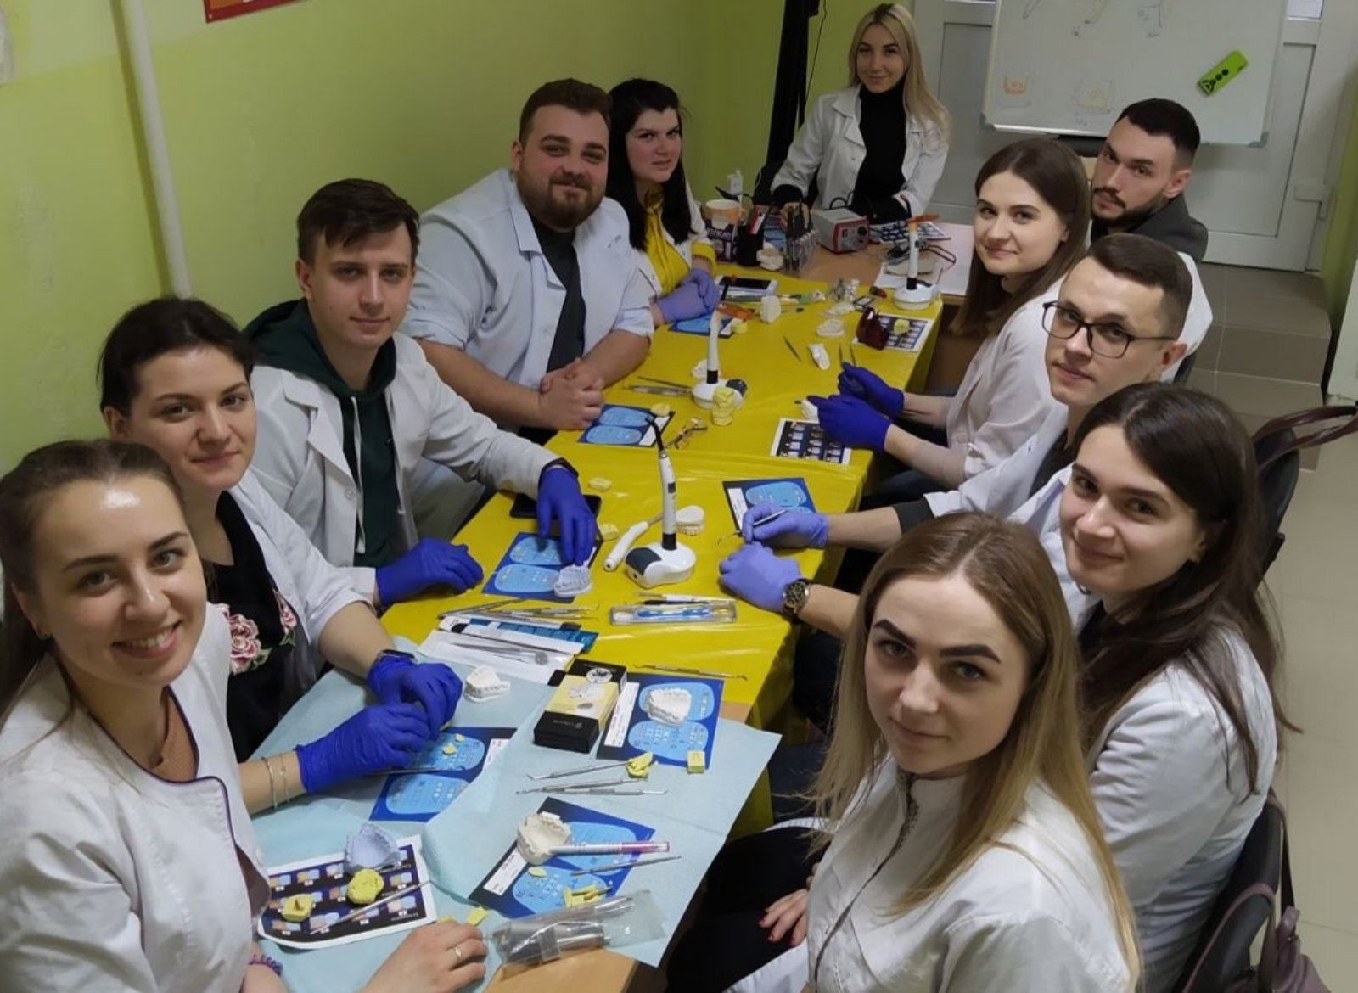

Slide 13
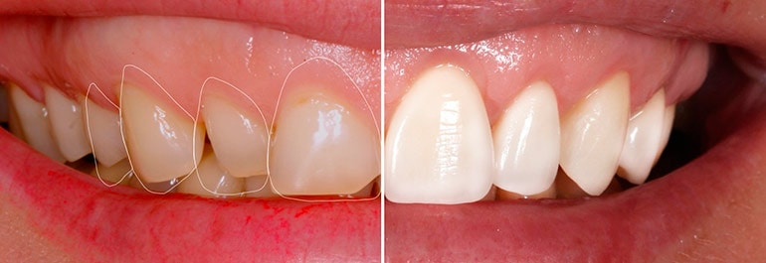
Чекаємо вас на елективному курсі
«Основи естетичної реставрації зубів»
З повагою,
колектив кафедри терапевтичної стоматології

